Slide 1
Analisi fluidodinamica del corpo sommerso di un aliscafo innovativo
Università di Genova
Scuola Politecnica
Dipartimento di Ingegneria Meccanica, Energetica
Gestionale e dei trasporti
19 dicembre 2022
Relatore:
Prof. Bottaro Alessandro
Correlatore:
Candidato:
Brianzoli Stefano
Dott. Barberis Andrea

Slide 2
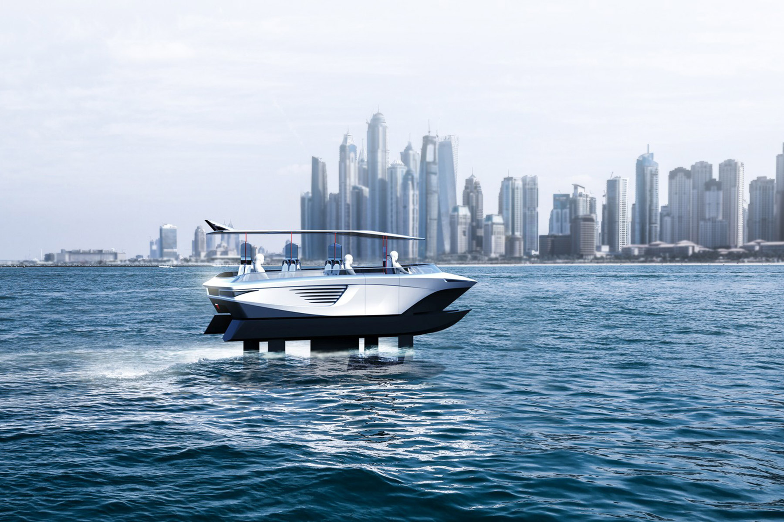
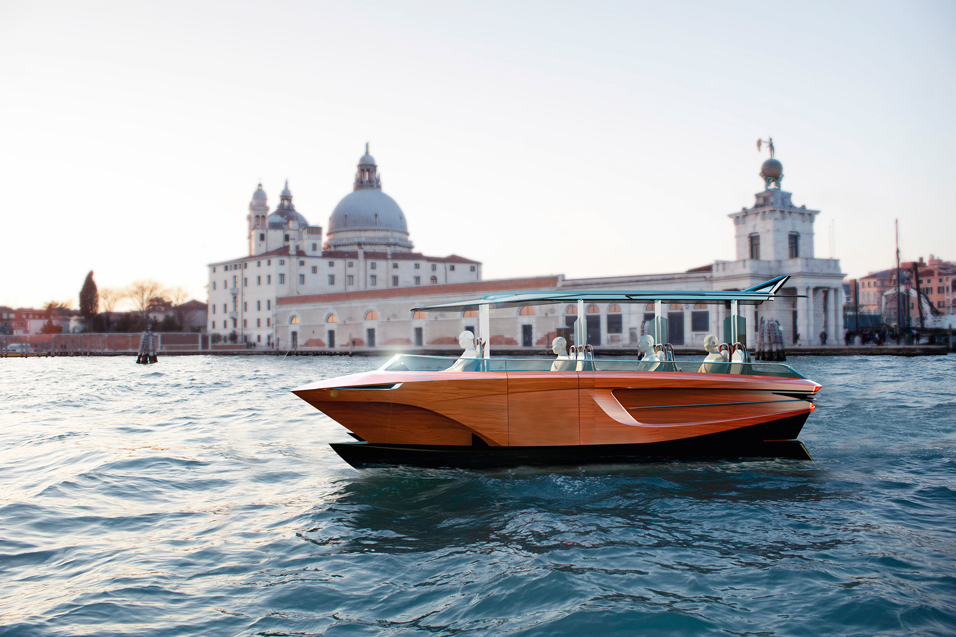
Gerris Boat
Rendering di Gerris-Boat in fase di volo
Rendering di Gerris-Boat in navigazione classica
Università di Genova
Scuola Politecnica
Dipartimento di Ingegneria Meccanica, Energetica
Gestionale e dei trasporti

Slide 3
Simulazioni eseguite
1 simulazione
4 Simulazioni
3 Simulazioni
3 Simulazioni
3 Simulazioni
Sfera D = 1m, v = 2m/s
Ellissoidi: asse maggiore a = 1.5, 2, 4, 11 m, v = 2 m/s, pelo libero
Ellissoidi: asse maggiore a = 2, 4, 11 m, v = 2 m/s, sommersi
Siluro, profilo alare NACA 63(4)-421, v = 2, 4, 6 m/s
Siluro, profilo alare SD7084, v = 2, 4, 6 m/s
Totale: 14 simulazioni in cui si analizza la variazione delle grandezze del campo di moto al variare della geometria, della profondità, della velocità e del profilo alare.
Università di Genova
Scuola Politecnica
Dipartimento di Ingegneria Meccanica, Energetica
Gestionale e dei trasporti

Slide 4
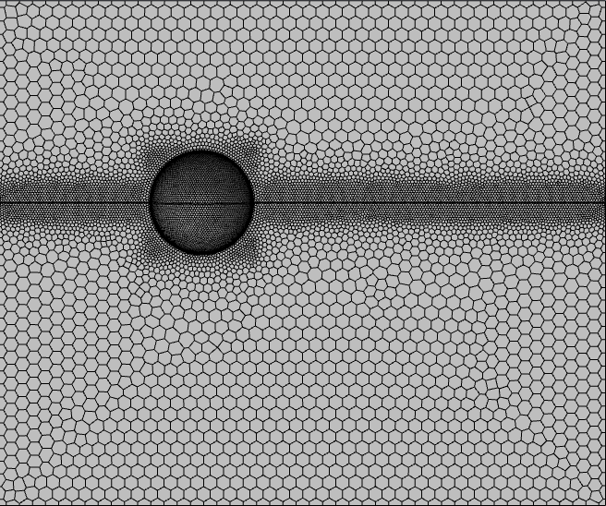
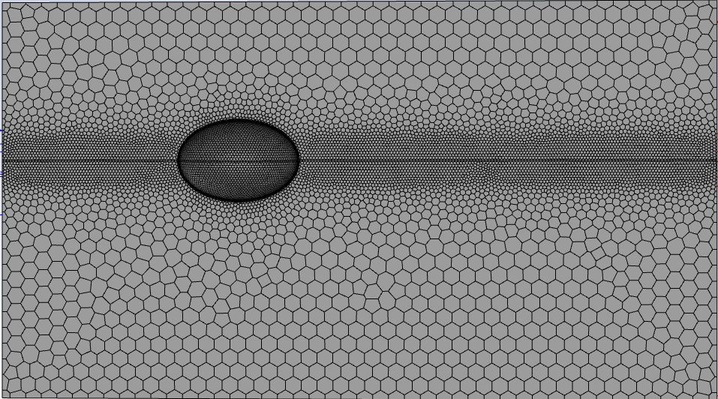
Generazione griglia di calcolo
Università di Genova
Scuola Politecnica
Dipartimento di Ingegneria Meccanica, Energetica
Gestionale e dei trasporti

Slide 5
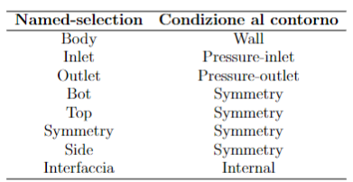
Setup Ansys Fluent e condizioni al contorno
Caso stazionario
Pressure – based solver
Modelli adottati:
Turbolenza → k – ω SST
Modello multi – fase → VOF
Inizializzazione: Flat
Università di Genova
Scuola Politecnica
Dipartimento di Ingegneria Meccanica, Energetica
Gestionale e dei trasporti

Slide 6
Risultati: Drag (1)
Rapporto a/b | C_D siluro sul pelo libero | C_D siluro sommerso
1 | 0.33 | \
1.5 | 0.17 | \
2 | 0.09 | 0.21
4 | 0.02 | 0.05
11 | 0.006 | 0.01
Università di Genova
Scuola Politecnica
Dipartimento di Ingegneria Meccanica, Energetica
Gestionale e dei trasporti

Slide 7
Risultati: Drag (2)
Streamlining
Università di Genova
Scuola Politecnica
Dipartimento di Ingegneria Meccanica, Energetica
Gestionale e dei trasporti

Slide 8
Risultati: Lift
Rapporto a/b | C_L siluro sul pelo libero | C_L siluro sommerso
1 | 0.95 | \
1.5 | 1.18 | \
2 | 1.28 | 3.22
4 | 1.46 | 3.27
11 | 1.54 | 3.17
Università di Genova
Scuola Politecnica
Dipartimento di Ingegneria Meccanica, Energetica
Gestionale e dei trasporti

Slide 9
Siluro Gerris Boat: Geometria
Siluro Gerris-Boat
Siluro NACA 63(4)-421
Lunghezza | 5.5 m
Pescaggio | 1.2 m
Angolo di attacco Ala frontale | 2.5°
Angolo di attacco Ala posteriore | 5°
Siluro SD7084
Università di Genova
Scuola Politecnica
Dipartimento di Ingegneria Meccanica, Energetica
Gestionale e dei trasporti

Slide 10
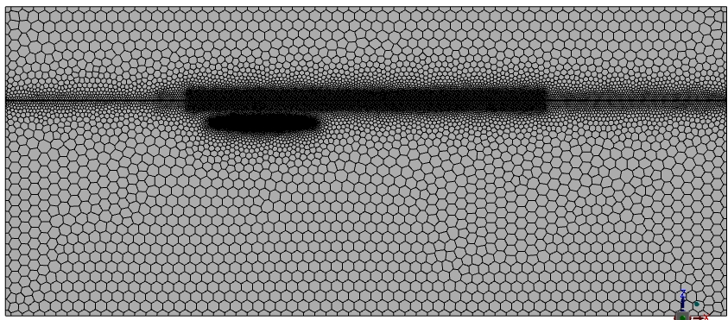
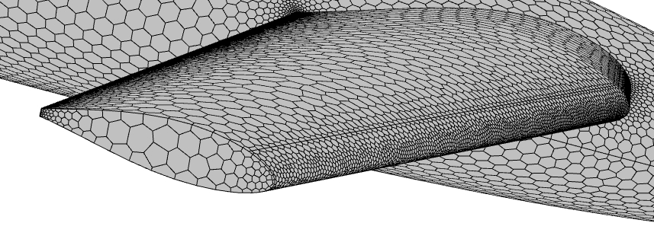
Meshing siluro
Numero totale celle ≈ 1 500 000
Università di Genova
Scuola Politecnica
Dipartimento di Ingegneria Meccanica, Energetica
Gestionale e dei trasporti

Slide 11
Risultati Gerris Boat: Drag
Università di Genova
Scuola Politecnica
Dipartimento di Ingegneria Meccanica, Energetica
Gestionale e dei trasporti

Slide 12
Risultati Gerris Boat: Drag (2)
Gerris-Boat
Velocità | Backwing | Frontwing | Body
2 m/s | -38.8 | 86 | 87.8
4 m/s | 61.1 | 122.1 | 593.7
6 m/s | 169.4 | 173.1 | 869.7
SD 7084
Velocità | Backwing | Frontwing | Body
2 m/s | -21.95 | 75.89 | 37.09
4 m/s | 77.72 | 110.42 | 353.86
6 m/s | 200.59 | 154.62 | 583.33
NACA 63(4)-421
Velocità | Backwing | Frontwing | Body
2 m/s | -69.02 | 143.43 | 20.69
4 m/s | 43.27 | 184.76 | 331.21
6 m/s | 181.40 | 237.70 | 552.01
Università di Genova
Scuola Politecnica
Dipartimento di Ingegneria Meccanica, Energetica
Gestionale e dei trasporti

Slide 13
Risultati Gerris Boat: Lift (1)
Università di Genova
Scuola Politecnica
Dipartimento di Ingegneria Meccanica, Energetica
Gestionale e dei trasporti

Slide 14
Risultati Gerris Boat: Lift (2)
Gerris-Boat
Velocità [m/s] | Backwing [N] | Frontwing [N] | Body [N]
2 m/s | 558.8 | -112.5 | 10819.8
4 m/s | 1466.2 | 473 | 12671
6 m/s | 2142.7 | 1658.1 | 14704.2
SD 7084
Velocità [m/s] | Backwing [N] | Frontwing [N] | Body [N]
2 m/s | 614.75 | 106.88 | 9996.43
4 m/s | 1603.55 | 902.46 | 10661.38
6 m/s | 2328.75 | 2495.01 | 11051.11
NACA 63(4)-421
Velocità [m/s] | Backwing [N] | Frontwing [N] | Body [N]
2 m/s | 797.39 | -121.43 | 10159.42
4 m/s | 1698.10 | 598.39 | 10740.47
6 m/s | 2346.54 | 2085.03 | 10961.49
Università di Genova
Scuola Politecnica
Dipartimento di Ingegneria Meccanica, Energetica
Gestionale e dei trasporti

Slide 15
Risultati Gerris-Boat: Momento
Università di Genova
Scuola Politecnica
Dipartimento di Ingegneria Meccanica, Energetica
Gestionale e dei trasporti

Slide 16
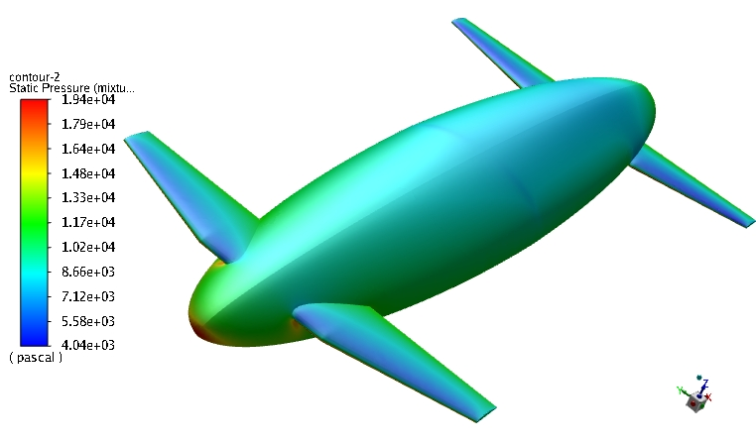
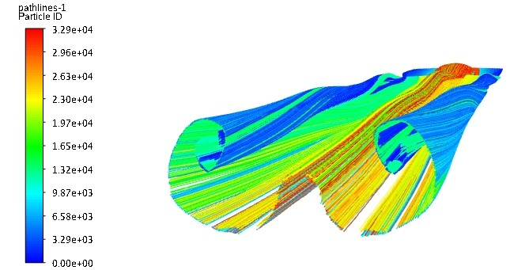
Vortice di fondo ala
Università di Genova
Scuola Politecnica
Dipartimento di Ingegneria Meccanica, Energetica
Gestionale e dei trasporti

Slide 17
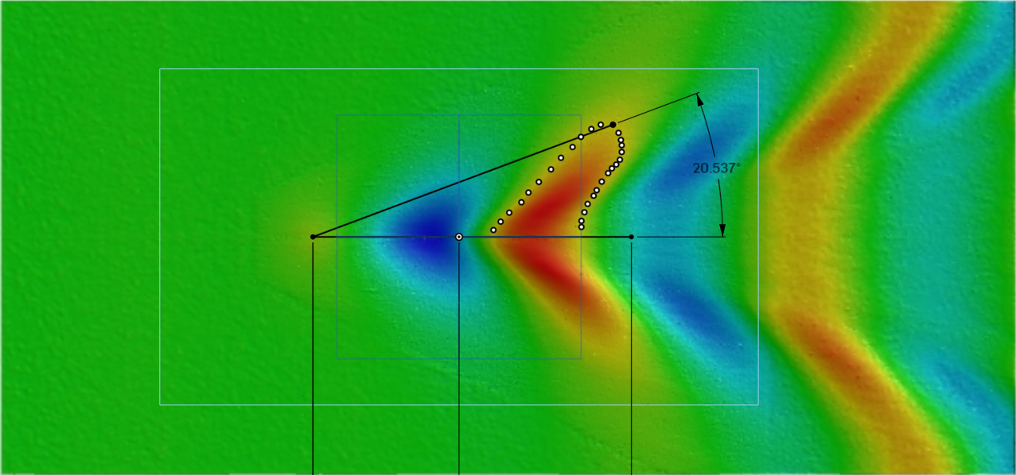
Superficie libera
Superficie libera siluro NACA 63(4)-421
Superficie libera siluro SD7084 e onde di Kelvin
Università di Genova
Scuola Politecnica
Dipartimento di Ingegneria Meccanica, Energetica
Gestionale e dei trasporti

Slide 18
Conclusioni
Risultati ottenuti:
Profilo alare dell’ala frontale più performante
Profilo alare dell’ala posteriore più performante
SD7084
NACA 63(4)-421
Step successivi:
Simulazione usando la combinazione dei due profili
Introduzione dei flap
Simulazione instazionaria per la verifica della stabilità dell’imbarcazione
Università di Genova
Scuola Politecnica
Dipartimento di Ingegneria Meccanica, Energetica
Gestionale e dei trasporti

